Slide 1
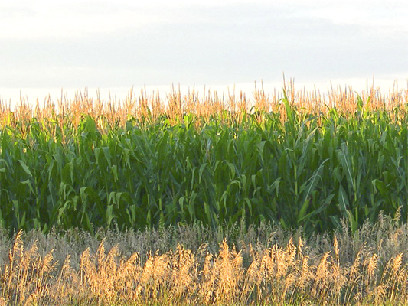
স্বাগতম
Notes:
স্বাগতম জানিয়ে আজকের পাঠের প্রতি শিক্ষার্থীদের মনোযোগ আকর্ষন করা যেতে পারে।

Slide 2
শ্রেণিঃ ৭ম
বিষয়ঃ গণিত
মোট শিক্ষার্থীঃ ৪৫
উপস্থিতঃ ২২
সময়ঃ ৪০ মিনিট
মোঃ মাহমুদুর রহমান
সহকারী শিক্ষক

Slide 3
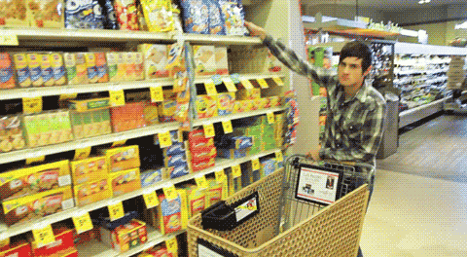
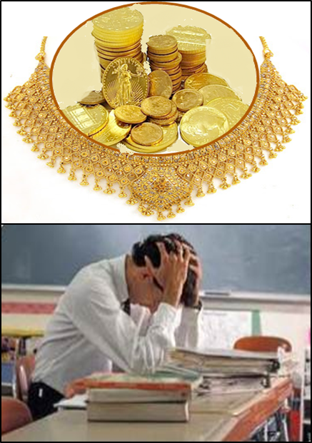
আজকের পাঠঃ লাভ - ক্ষতি
বিক্রয় বৃদ্ধি পেয়েছে
মূল্য কমেছে
Notes:
দোকানে বিক্রয়ের পরিমান কেমন? মালিককে খুশি দেখাচ্ছে কেন? সোনার মূল্যের কী পরিবর্তন হল? মালিক চিন্তিতি কেন? প্রশ্ন করে উত্তর জানার চেষ্টা করা যেতে পারে।

Slide 4
শিখনফল
এই পাঠ থেকে শিক্ষার্থীরা-
১। লাভ ও ক্ষতি কী তা বলতে পারবে;
২। লাভ ও ক্ষতি সংক্রান্ত তথ্য ব্যাখ্যা করতে পারবে;
৩। লাভ ও ক্ষতি নির্ণয় করতে পারবে;
৪। লাভ ও ক্ষতির শতকরা হার নির্ণয় করতে পারবে;
৫। লাভ ও ক্ষতি সংক্রান্ত সমস্যার সমাধান করতে পারবে।
Notes:
স্লাইডটি হাইড করে রাখা যেতে পারে।

Slide 5
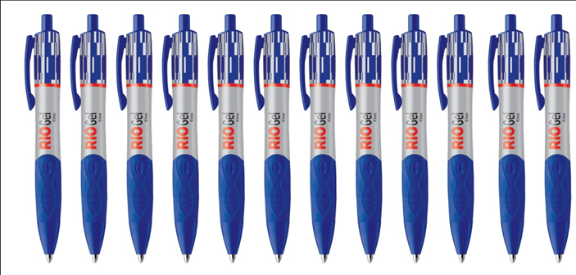
ক্রয়মূল্য = ৬০ টাকা
বিক্রয়মূল্য = ৭২ টাকা
কোনো জিনিস যে মূল্যে ক্রয় করা হয় তাকে ক্রয়মূল্য বলে।
কোনো জিনিস যে মূল্যে বিক্রয় করা হয় তাকে বিক্রয়মূল্য বলে।
Notes:
প্রদত্ত কলমের ক্রয়মুল্য কত? বিক্রয়মুল্য কত? ক্রয়মূল্য কাকে বলে? বিক্রয়মূল্য কাকে বলে? প্রশ্ন করে উত্তর জানার চেষ্টা করা যেতে পারে।

Slide 6
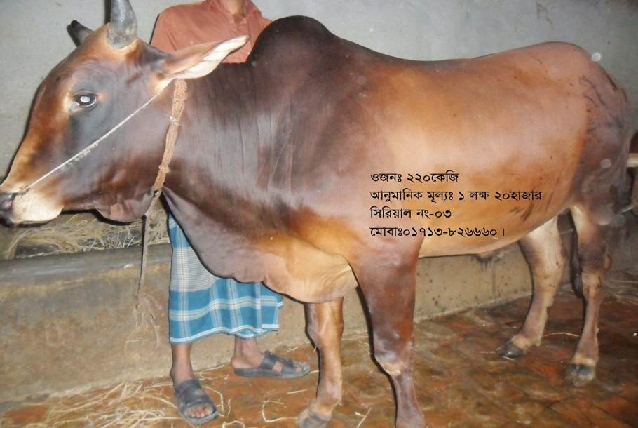
গরুটি 12000 টাকায় ক্রয় করা হল।
গরুটি ১৫০০০ টাকায় বিক্রয় করা হল।
ক্রয়মূল্য বেশি না বিক্রয়মূল্য বেশি ?
ক্রয়মূল্য অপেক্ষা বিক্রয়মূল্য বেশি হলে লাভ হয়।
Notes:
গরুর ক্রয়মূল্য কত? বিক্রয়মূল্য কত? কোন মূল্য বেশি? কখন লাভ হয়? প্রশ্ন করে উত্তর জানার চেষ্টা করা যেতে পারে।

Slide 7
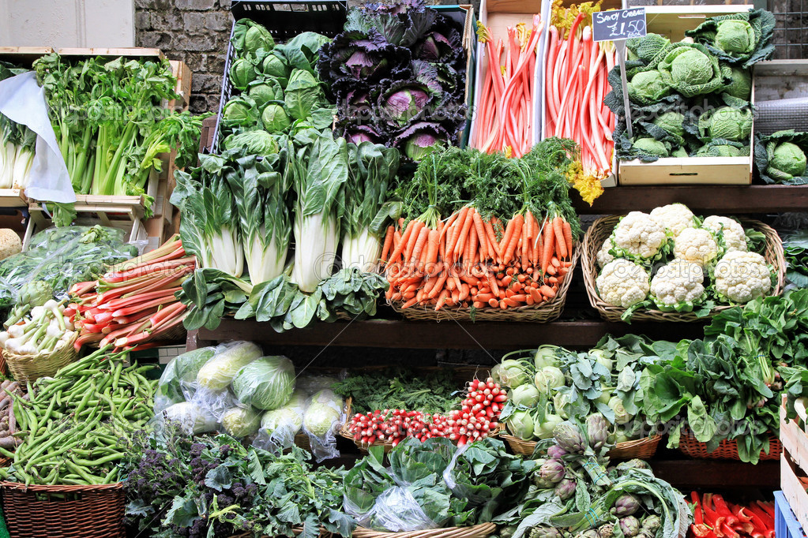
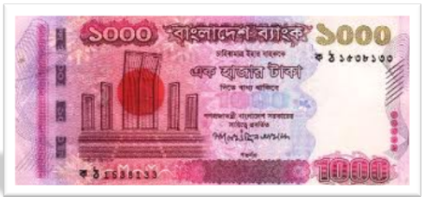
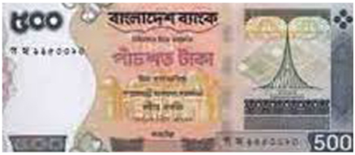
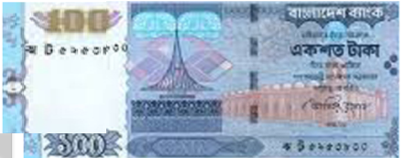
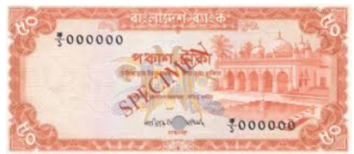
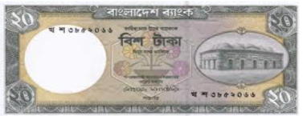
ক্রয়মূল্য কত?
১০০০ টাকা
বিক্রয়মূল্য কত?
৬৭০ টাকা
ক্রয়মূল্য অপেক্ষা বিক্রয়মূল্য কম হলে ক্ষতি হয়।
Notes:
কীসের দোকান? কোন মূল্য বেশি? মালিক হতাশ কেন? ক্ষতি কাকে বলে? প্রশ্ন করে উত্তর জানার চেষ্টা করা যেতে পারে।

Slide 8
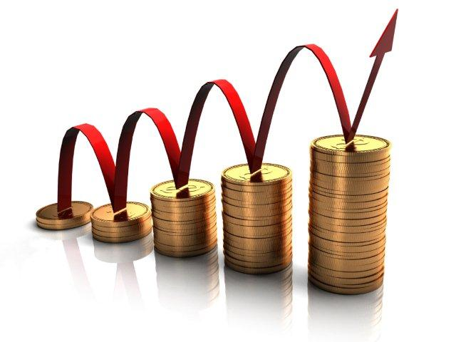
● লাভ = বিক্রয়মূল্য - ক্রয়মুল্য
● বিক্রয়মূল্য = ক্রয়মূল্য + লাভ
● ক্রয়মূল্য = বিক্রয়মূল্য - লাভ
ক্রয়মূল্য= ৬০ টাকা
বিক্রয়মূল্য= ৮০ টাকা
লাভ =?
ক্রয়মূল্য= ১০০ টাকা
লাভ = ২০ টাকা
বিক্রয়মুল্য=?
বিক্রয়মূল্য= ১২৫ টাকা
লাভ = ২৫ টাকা
ক্রয়মুল্য=?
Notes:
লাভের সূত্র কী? বিক্রয় মূল্যের সুত্র কী? ক্রয়মূল্যের সূত্রকী? প্রশ্নের মাধ্যমে শিক্ষার্থীদের নিকট থেকে উত্তর বের করার চেষ্টা করা যেতে পারে।

Slide 9
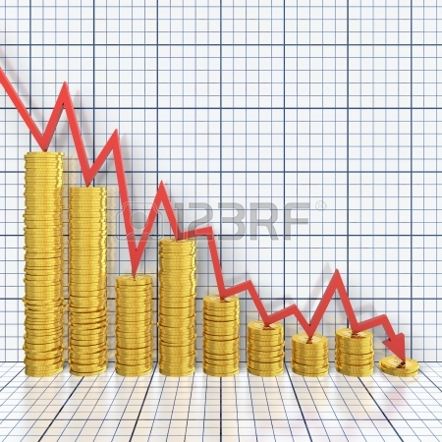
● ক্ষতি = ক্রয়মূল্য - বিক্রয়মূল্য
● ক্রয়মূল্য = বিক্রয়মূল্য + ক্ষতি
● বিক্রয়মূল্য = ক্রয়মূল্য - ক্ষতি
ক্রয়মূল্য= ১২০ টাকা
বিক্রয়মূল্য= ৮০ টাকা
ক্ষতি = ?
বিক্রয়মূল্য= ৮০ টাকা
ক্ষতি = ২০ টাকা
ক্রয়মুল্য = ?
ক্রয়মূল্য= ৯০ টাকা
ক্ষতি = ৫০ টাকা
বিক্রয়মুল্য = ?
Notes:
ক্ষতির সূত্র কী? ক্রয় মূল্যের সুত্র কী? বিক্রয়মূল্যের সূত্রকী? প্রশ্নের মাধ্যমে শিক্ষার্থীদের নিকট থেকে উত্তর বের করার চেষ্টা করা যেতে পারে।

Slide 10
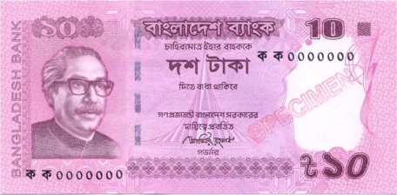
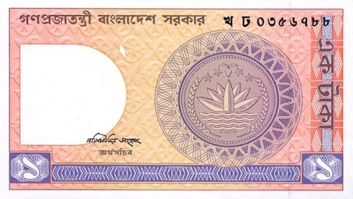
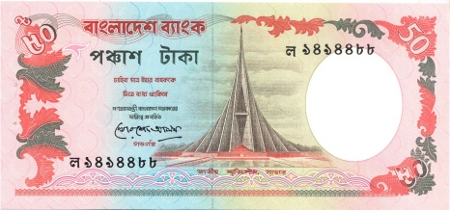
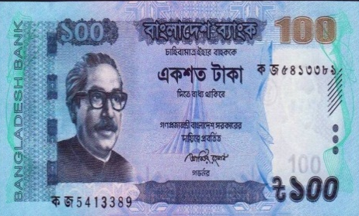
বিক্রয়মূল্য
লাভ
টাকায় কত লাভ হবে?
টাকায় কত লাভ হবে?
Notes:
বইটির বিক্রয়মূল্য কত? কত লাভ হল? এক টাকায় লাভ কত? শতকরা লাভ কত? প্রশ্নের মাধ্যমে শিক্ষার্থীদের নিকট থেকে উত্তর বের করার চেষ্টা করা যেতে পারে।

Slide 11
একক কাজ
একজন বিক্রেতা ২৪ টাকা দরে ১৫ কেজি আলু বিক্রয় করল। এর ফলে বিক্রেতার ১২% টাকা লাভ হল। প্রতি কেজি আলুর ক্রয়মূল্য কত?
Notes:
সময়-----২ মিনিট। । প্রয়জনে শিক্ষক প্রশ্নত্তোরের মাধতমে সঠিক উত্তর নির্ণয়ে সহায়তা করতে পারেন।

Slide 12
সমস্যাঃ নাবিল মিষ্টির দোকান থেকে ৪৫০ টাকা দরে ২ কেজি সন্দেশ ক্রয় করে ৫% হারে ভ্যাট প্রদান করল। সন্দেশ ক্রয় বাবদ সে দোকানদারকে ১০০০ টাকার নোট দিল।
ক.মিষ্টির প্রকৃত বিক্রয়মূল্য কত?
খ. বিক্রেতা তাকে কত টাকা ফেরত দিল?
গ. বিক্রেতা ১০% লাভ করলে প্রতি কেজি মিষ্টির তৈরি মূল্য কত?
Notes:
শিক্ষক সমস্যাটি শিক্ষার্থীদের সাথে আলোচনার মাধ্যমে বোর্ডে সমাধান করতে সহায়তা করতে পারেন।

Slide 13
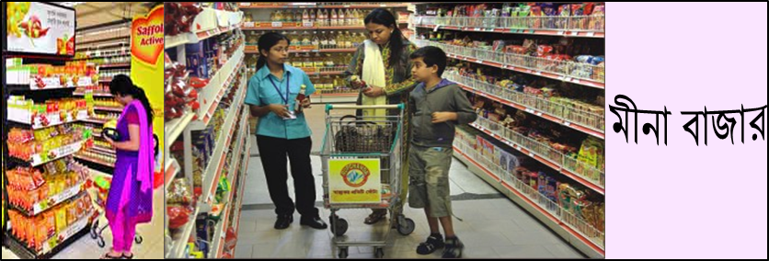
জোড়ায় কাজ
একটি দ্রবের ক্রয় মূল্য ১6০ টাকা ও বিক্রয় মূল্য 200 টাকা এবং
ভ্যাটের হার ৫%।
ক. ক্রয় ও বিক্রয়মূল্যের পার্থক্য কত?
খ. লাভের শতকরা হার কত?
গ. ভ্যাট ও লাভের অনুপাত কত?
Notes:
সময় ৫ মিনিট দেয়া যেতে পারে। । প্রয়জনে শিক্ষক প্রশ্নত্তোরের মাধতমে সঠিক উত্তর নির্ণয়ে সহায়তা করতে পারেন।

Slide 14
মূল্যায়ন
১।লাভ এর সম্পর্কটি কি ?
১। বিক্রয়মূল্য - ক্রয়মূল্য
২।ক্ষতি এর সম্পর্কটি কি ?
২। ক্রয়মূল্য - বিক্রয়মূল্য
৩।বিনিয়োগে টাকা বৃদ্ধি পেলে কি হয় ?
৩। লাভ হয়
৪।বিনিয়োগে টাকা কমে গেলে কি হয় ?
৪। ক্ষতি হয়
Notes:
সময়-৪ মিনিট। সঠিক উত্তর শিক্ষার্থীদের জানিয়ে দেওয়া যেতে পারে।

Slide 15
মূল্যায়ন
১। প্রতি মিটার কাপড় ২০০ টাকা দরে ৫ মিটার কাপড় কিনে ২৩০ টাকা
দরে বিক্রয় করলে কত লাভ হবে ?
ক. ৫০ টাকা খ. ১০০ টাকা গ. ১৫০ টাকা ঘ. ২০০ টাকা
২। একটি শাড়ীর দাম ২০০০ টাকা। ভ্যাটের হার ৫ টাকা হলে, মোট
কত টাকা ভ্যাট দিতে হবে ?
ক. ৪০ টাকা খ . ৬০ টাকা গ. ৮০ টাকা ঘ. ১০০ টাকা
৩। প্রতিটি কমলা ২৫ টাকা দরে ক্রয় করে ২৭ টাকা দরে বিক্রয় করলে
তার ৫০ টাকা লাভ হয়। সে কতটি কমলা ক্রয় করেছিল ?
ক. ২০টি খ. ২৫টি গ. ৩০টি ঘ. ৩৫টি
Notes:
সময় – ৩ মিনিট।সঠিক উত্তর শিক্ষার্থীদের জানিয়ে দেওয়া যেতে পারে।

Slide 16
বাড়ির কাজ
#একটি ঘড়ি ৮১০ টাকায় বিক্রয় করলে ১০% ক্ষতি হয় ।
(ক) ১০% ক্ষতি ও ১৫% লাভের অর্থ কী ?
(খ) ঘড়িটির ক্রয় মূল্য নির্ণয় কর।
(গ) ঘড়িটি কত টাকায় বিক্রয় করলে ১৫% লাভ হবে ?
Notes:
প্রশ্নের উত্তর দেওয়ার প্রাথমিক ধারনা শিক্ষার্থীদের বুঝিয়ে দেওয়া যেতে পারে।

